Slide 1

Radar Competitivo – Informe Mensual
Corte: 2025-11
Resumen ejecutivo
UBIMIA lidera el periodo con 63.0 puntos (spread 3.0). Se analizaron 4 competidores y 0 noticias relevantes. Para UBIMIA, principales fortalezas: IA/Automatización, Tracción de mercado; focos de mejora: Integraciones, Implementación.
UBIMIA · Reporte generado automáticamente

Slide 2
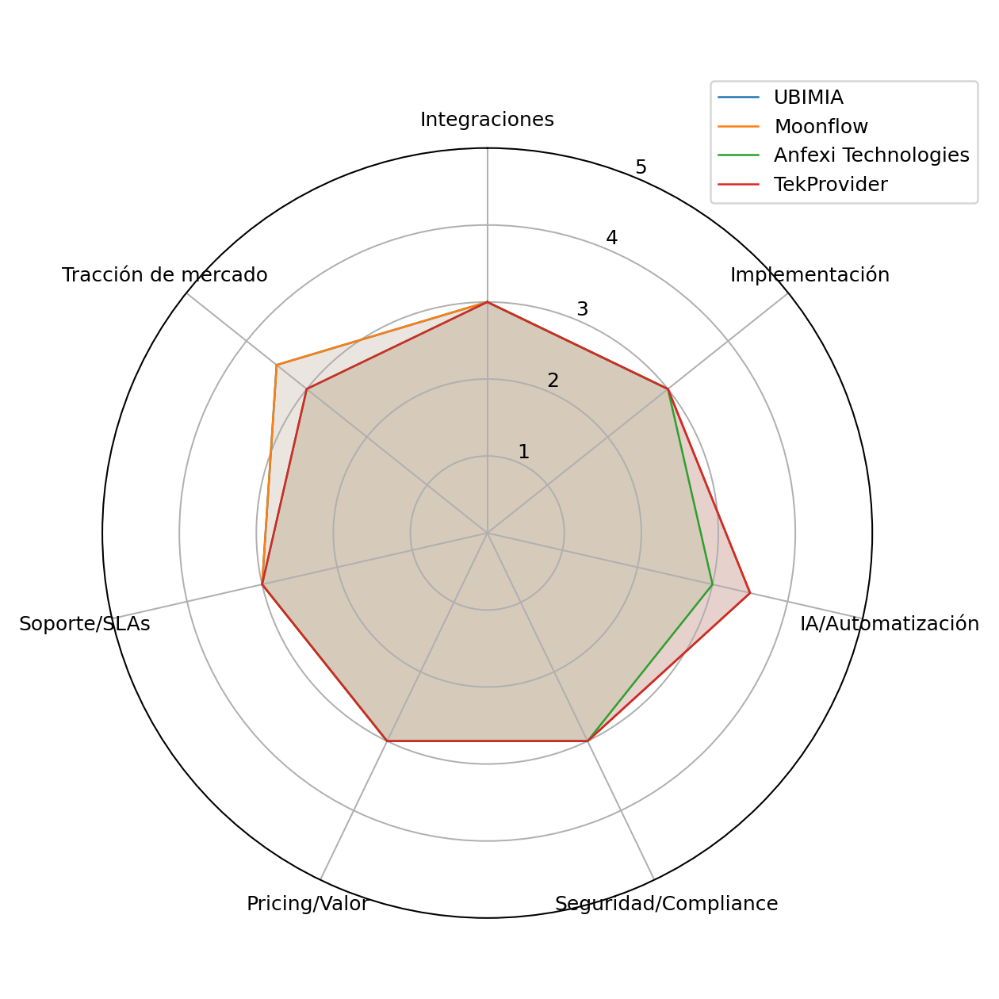
Radar competitivo (1–5 por eje)
Objetivo: comparar capacidades clave entre competidores.
Escala 1–5 por eje con ponderación.
Lectura: figuras grandes y equilibradas indican solidez.
Brechas señalan áreas de oportunidad prioritaria.
Integraciones · Implementación · IA/Automatización · Seguridad
Pricing/Valor · Soporte/SLAs · Tracción de mercado

Slide 3
Ranking y variación mensual
1. UBIMIA — 63.0
2. Moonflow — 63.0
3. TekProvider — 61.5
4. Anfexi Technologies — 60.0
UBIMIA encabeza el ranking con 63.0 puntos, por encima de la mediana sectorial (62.2). La dispersión de desempeño se concentra entre 61.1 y 63.0 puntos, lo que sugiere un entorno competitivo estable. Los resultados del periodo confirman posiciones consistentes y brechas claras entre líderes y retadores.
Sin histórico del mes anterior.

Slide 4
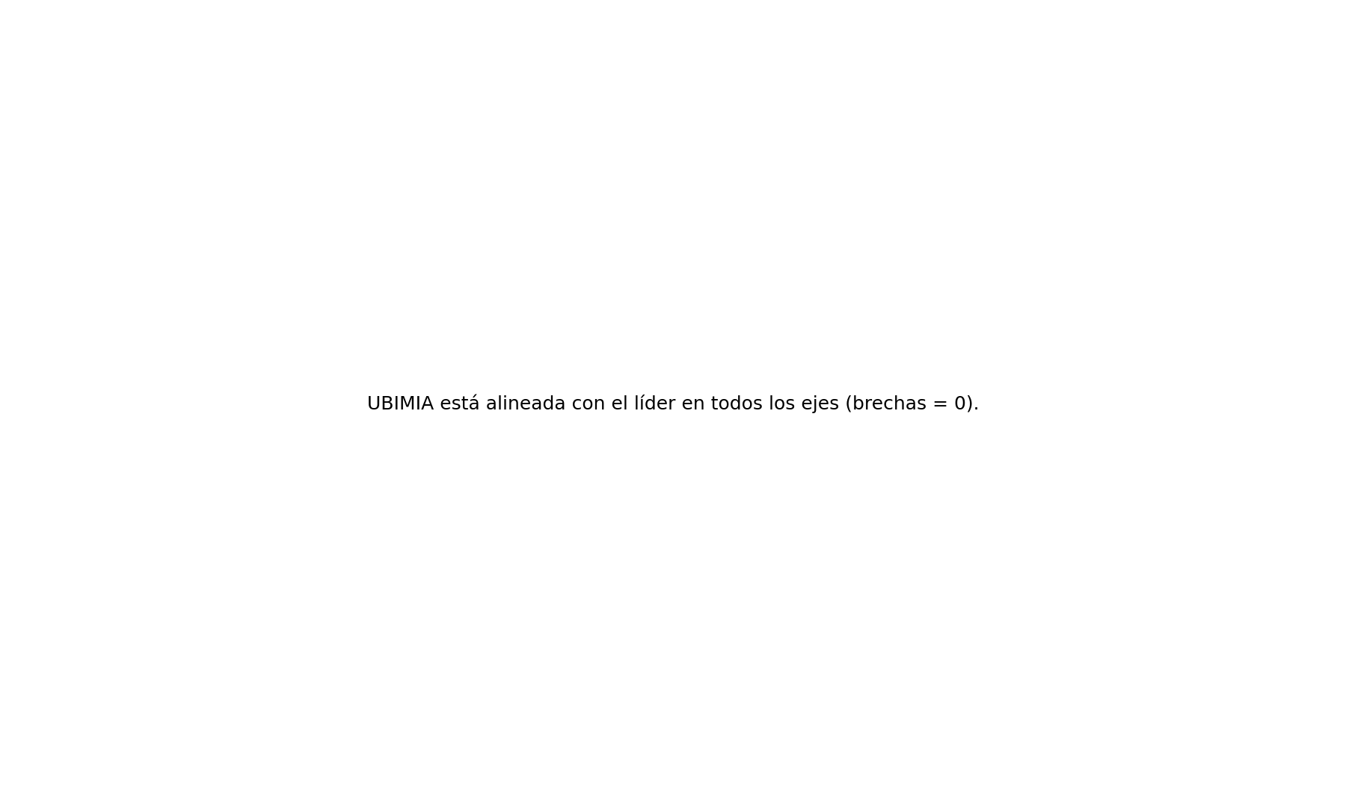
Brecha vs líder por eje
Top 3 prioridades sugeridas
Top 3 prioridades
• Consolidar propuesta de valor transversal.
• Profundizar integraciones de alto impacto.
• Comunicar avances técnicos a mercado.

Slide 5
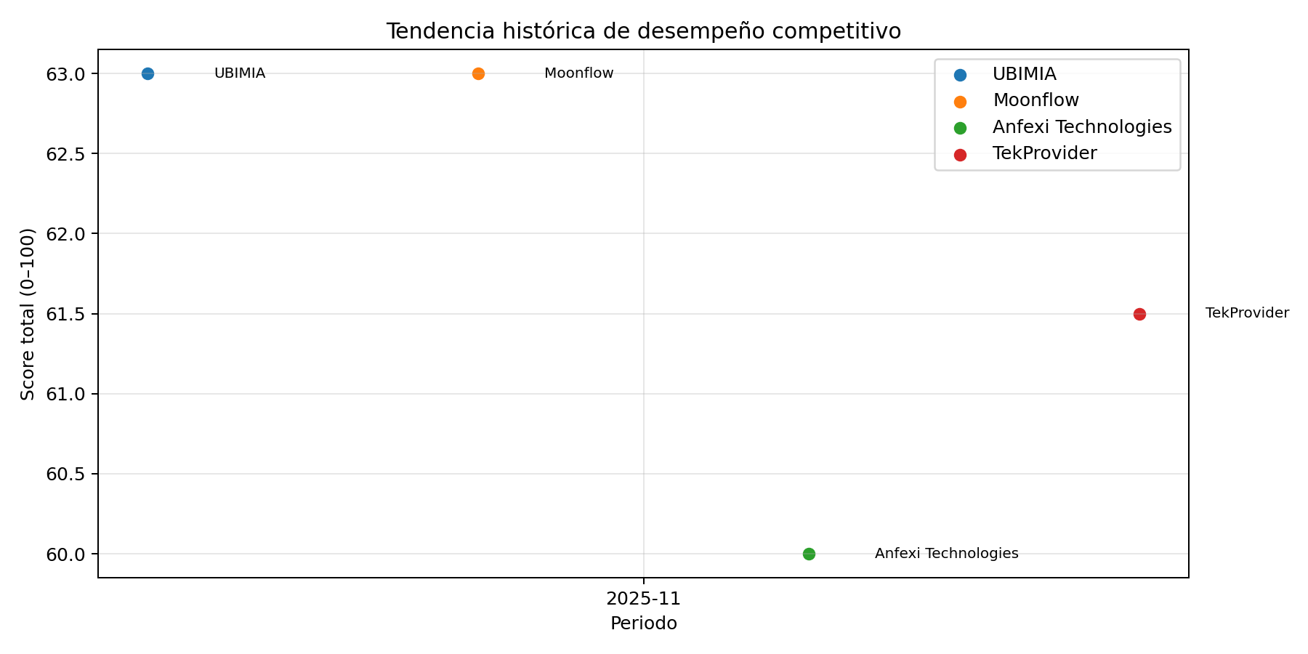
Histórico de score total (hasta 3 cortes)

Slide 6
Noticias del periodo (clasificadas)
Sin noticias relevantes en el periodo.

